Slide 1

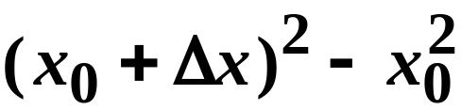

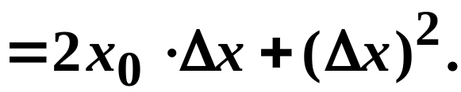





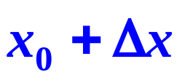


第五节 函数的微分
一、问题的提出
实例: 正方形金属薄片
受热后
面积的改变量?

Slide 2

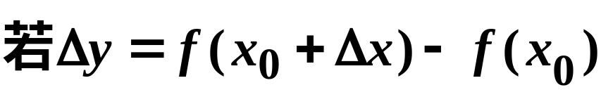



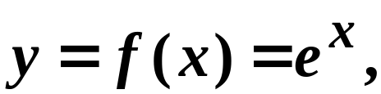







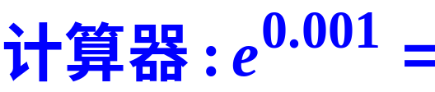


Slide 3




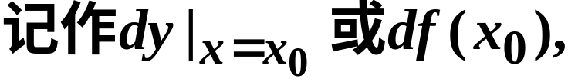
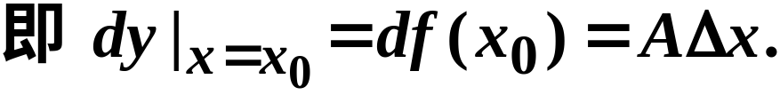
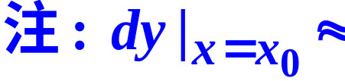
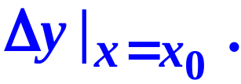
二、微分的定义
定义

Slide 4




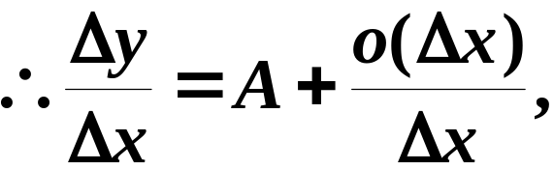

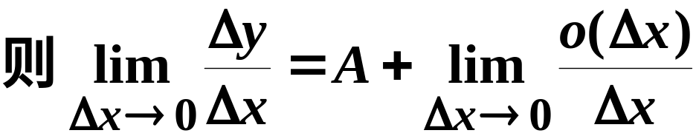

三、可微的条件
定理
证
(1) 必要性

Slide 5

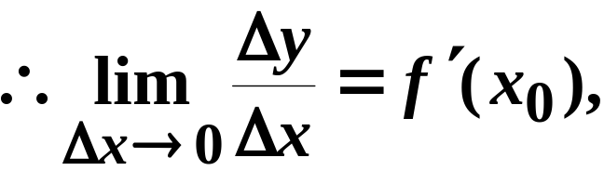
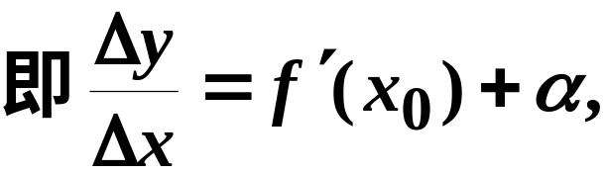





(2) 充分性

Slide 6
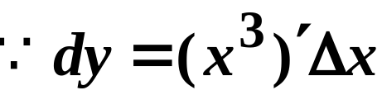
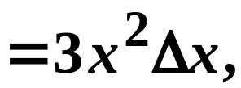
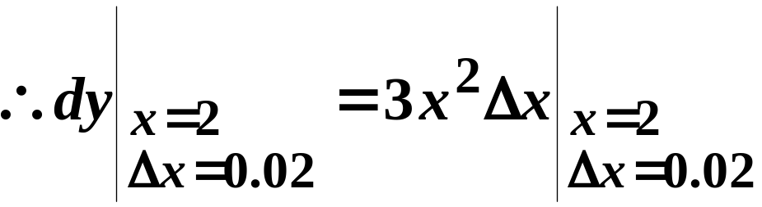


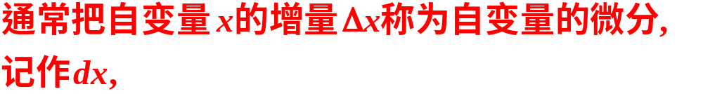

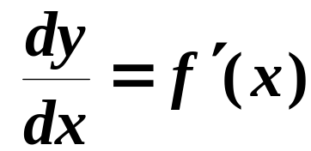


例1
解

Slide 7
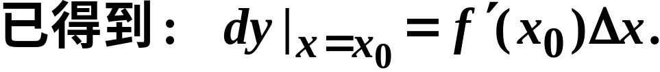











四、微分的几何意义
几何意义: (如图)
N
M
微分三角形

Slide 8

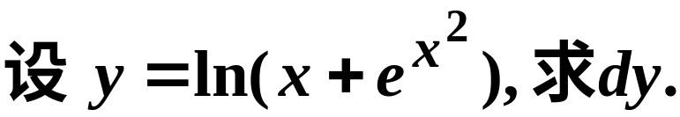
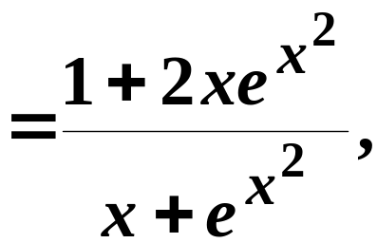
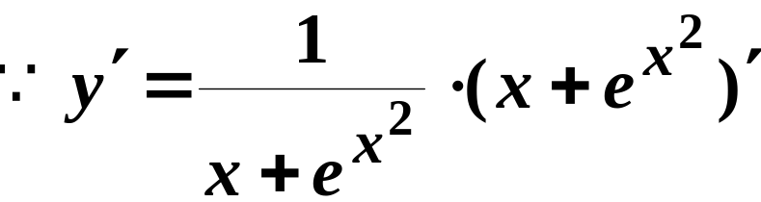

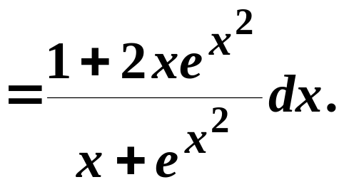
五、微分的求法
◆求法: 函数的导数乘以自变量的微分.
例2
解

Slide 9
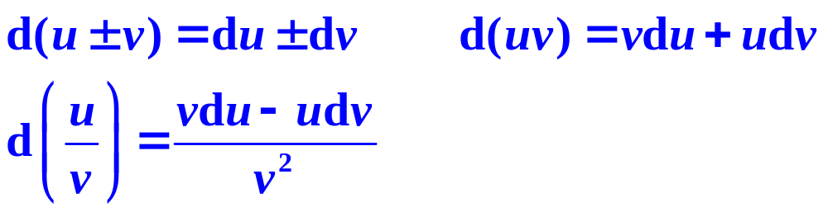


六、微分的四则运算法则
例3
解

Slide 10






七、微分形式不变性
结论：
这个性质, 称为微分形式不变性.

Slide 11







例3
解

Slide 12
微分在近似计算中的应用
1. 计算函数增量的近似值
2. 计算函数的近似值
3. 误差估计

Slide 13
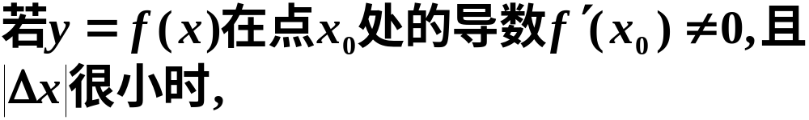
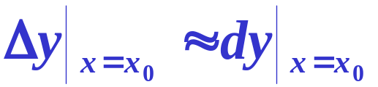

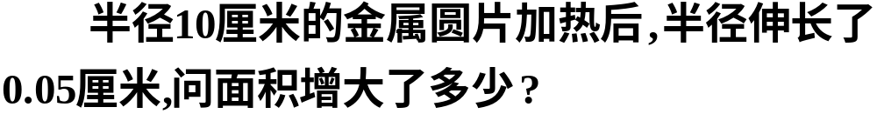





一、计算函数增量的近似值
例1
解

Slide 14





二、计算函数的近似值
或

Slide 15




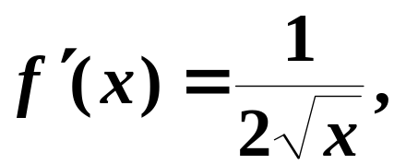
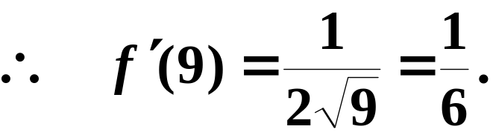


例2
解

Slide 16
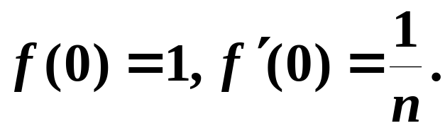
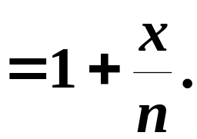

例3
解

Slide 17

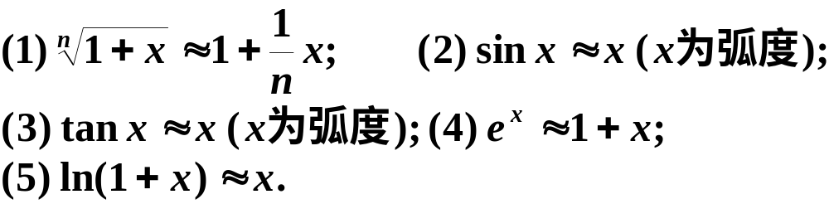



常用近似公式
例4

Slide 18
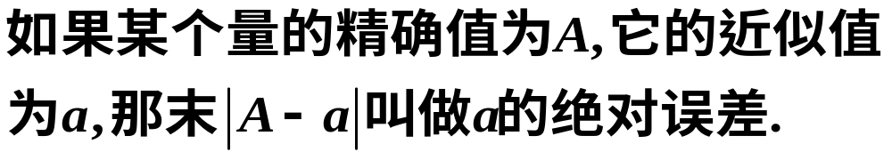

三、误差估计
由于测量仪器的精度、测量的条件和测量的方法等各种因素的影响，测得的数据往往带有误差，称直接测量误差，而根据带有误差的数据计算所得的结果也会有误差，我们把它叫做间接测量误差.
定义：
在实际工作中,绝对误差与相对误差无法求得

Slide 19
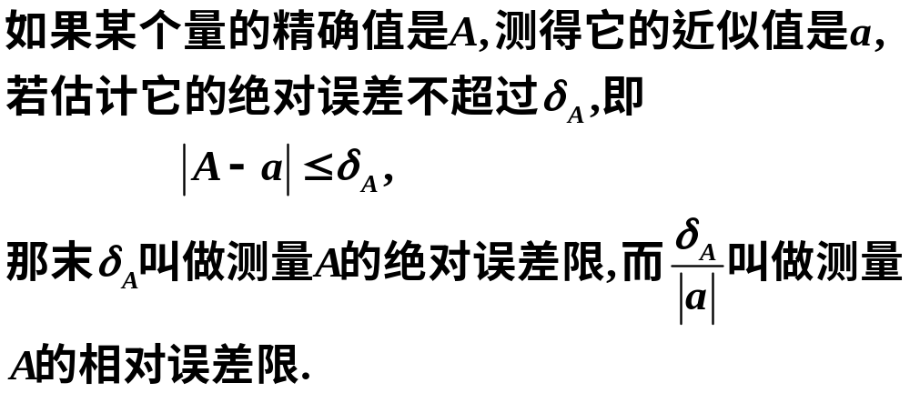
办法:将误差确定在某一个范围内.
通常把绝对误差限与相对误差限简称为绝对误差与相对误差.

Slide 20








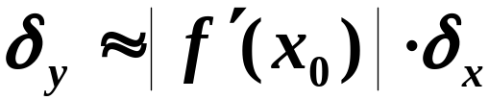
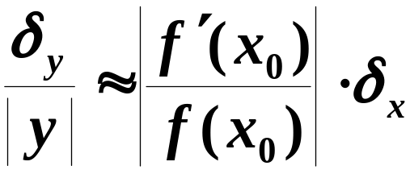
误差传递公式
若直接测量某量得 ,真实值A ,
已知测量误差限为
按公式
计算 y 值时的误差
故 y 的绝对误差限约为
相对误差限约为

Slide 21
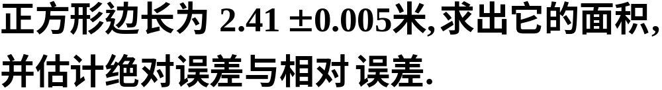






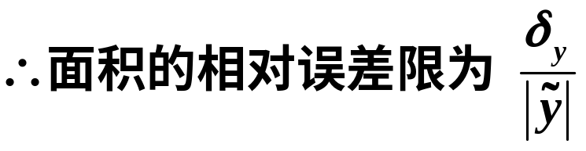
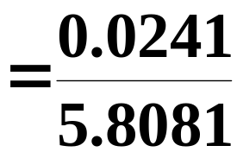

例4
解

Slide 22

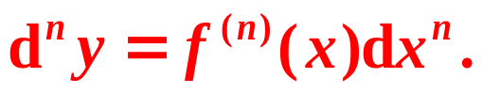
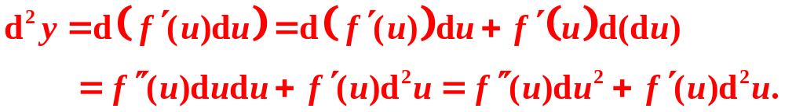
四. 高阶微分（P108）
的 n 阶微分：
高阶微分不具有形式不变性：

Slide 23
作业
习题2-5 // P109-110:
2(2)(4)(6)(8)，3(3)(5)，5，6，7(1)，9

